Slide 1
Membuat 3 Grafik Karakteristik Dasar Transistor BJT
(BC107 dan 2N3055)

Slide 2
Tujuan
Membuat grafik karakteristik BJT BC107 (transistor daya rendah).
Membuat grafik karakteristik BJT 2N3055 (transistor daya tinggi).
Mengetahui bentuk grafik karakteristik transistor BJT.
Mengetahui perbedaan grafik karakteristik dan parameter-parameter penting transistor untuk transistor daya rendah dan daya tinggi.

Slide 3
Persyaratan yang harus dipenuhi Mahasiswa
Mahasiswa harus sudah pernah mencoba membuat grafik karakteristik transistor seperti pada tutorial yang pernah diberikan pada materi sebelumnya (Membuat Grafik Karakteristik BJT Mode Graph di Proteus).

Slide 4
Alat dan Bahan
Transistor
-BC107 (daya rendah)
-2N3055 (daya tinggi)

Slide 5
Langkah Kerja 1
Ambil sebuah datasheet transistor BJT (bisa dari Internet) khususnya untuk transistor BC107 dan 2N3055. Atau bisa gunakan contoh datasheet sederhana pada slide berikut.
Lihat Icmax dan Vcemax dari masing-masing transistor tersebut.
Dengan mengetahui ini nantinya bisa digunakan untuk menentukan rentang dan skala maksimum dari parameter-parameter tsb dalam grafik.

Slide 6
Datashet Transistor (Sederhana)
Icmax dan Vcemax disini adalah Icmax dan Vcemax “break down” dimana lewat batas tsb, transistor akan rusak.
Catatan1: Icmax dan Vcemax ini hanya bisa diketahui dari datasheet. Datasheet umumnya dikeluarkan oleh fabrikan.
Catatan2: Notasi Icmax dan Vcemax yang digunakan saat perancangan Prategangan bukanlah Icmax dan Vcemax “break down” melainkan Icmax dan Vcemax yang ditentukan oleh desainer yang nilainya di bawah Icmax dan Vcemax break down tsb.
NPN transistors
Code | Structure | Case style | I_{C} max. | V_{CE} max. | h_{FE} min. | P_{tot} max. | Category (typical use) | Possible substitutes
BC107 | NPN | TO18 | 100mA | 45V | 110 | 300mW | Audio, low power | BC182 BC547
BC108 | NPN | TO18 | 100mA | 20V | 110 | 300mW | General purpose, low power | BC108C BC183 BC548
BC108C | NPN | TO18 | 100mA | 20V | 420 | 600mW | General purpose, low power
BC109 | NPN | TO18 | 200mA | 20V | 200 | 300mW | Audio (low noise), low power | BC184 BC549
2N3053 | NPN | TO39 | 700mA | 40V | 50 | 500mW | General purpose, low power | BFY51
BFY51 | NPN | TO39 | 1A | 30V | 40 | 800mW | General purpose, medium power | BC639
BC639 | NPN | TO92A | 1A | 80V | 40 | 800mW | General purpose, medium power | BFY51
TIP29A | NPN | TO220 | 1A | 60V | 40 | 30W | General purpose, high power
TIP31A | NPN | TO220 | 3A | 60V | 10 | 40W | General purpose, high power | TIP31C TIP41A
TIP31C | NPN | TO220 | 3A | 100V | 10 | 40W | General purpose, high power | TIP31A TIP41A
TIP41A | NPN | TO220 | 6A | 60V | 15 | 65W | General purpose, high power
2N3055 | NPN | TO3 | 15A | 60V | 20 | 117W | General purpose, high power
Pada Vce=4V, Ic=4A
Pada Vce=5V, Ic=2mA

Slide 7
Beta (atau hFE) BC107
Beta BC107 pada tabel tertulis 110 tapi ini adalah nilai minimum.
Nilai beta (β) atau hFE dari transistor BC107 biasanya berada dalam rentang:
110 hingga 450, tergantung pada tipe subkelasnya dan kondisi pengujian.
Secara umum:
BC107A: β ≈ 110–220
BC107B: β ≈ 200–450
BC107C: β ≈ 420–800 (jika tersedia, meski ini lebih umum di BC547C)
Nilai pastinya bisa dilihat di datasheet atau diukur menggunakan multimeter dengan fungsi hFE. Pengujian standar biasanya dilakukan pada:
Vce = 5V
Ic = 2 mA

Slide 8
Beta (atau hFE) 2N3055
Beta 2N3055 pada tabel tertulis 20 tapi ini adalah nilai minimum.
Transistor 2N3055 adalah transistor daya NPN yang biasa digunakan untuk aplikasi arus dan tegangan tinggi.
Nilai beta (β) atau hFE dari 2N3055:
Biasanya 20 hingga 70 pada arus kolektor Ic = 4A dan Vce = 4 V (menurut datasheet lama dari ON Semiconductor).
Nilai beta bisa lebih rendah pada arus lebih kecil, dan akan menurun saat arus kolektor mendekati batas maksimum (15 A).
Catatan penting:
2N3055 bukan transistor yang cocok untuk penguatan sinyal kecil karena betanya rendah.
Cocok untuk regulator tegangan, power amplifier, dan driver motor.

Slide 9
Langkah Kerja 2
Buatlah grafik karakteristik Output, Input dan Transfer transistor dengan mode otomatis menggunakan mode Graph di Proteus. Pada mode ini pengambilan data dan ploting grafik dilakukan otomatis oleh Proteus menggunakan mode Graph.
Untuk masing-masing transistor:
  Buatlah Grafik 1, grafik karakteristik output Ic=f(Vce, Ib), Vce_max= bebas, Ib_max= bebas
  Buatlah Grafik 2, grafik karakteristik transfer Ic=f(Ib, Vce), Ib_max= bebas, Vce_max= bebas
  Buatlah Grafik 3, grafik karakteristik input Vbe=f(Ib, Vce), Ib_max= bebas, Vce_max= bebas
Pembuatan grafik harus mengikuti kaidah berikut:
  Susunlah ke 3 grafik tersebut dengan pola seperti pada slide berikut.
  Atur sumbu X dari Grafik 1 dan 2 agar segaris lurus.
  Atur sumbu Y dari Grafik 2 dan 3 agar segaris lurus.
  Atur sumbu Ic di Grafik 1 dan 2 agar rentang dan skalanya sama.
  Atur sumbu Ib di Grafik 2 dan 3 agar rentang dan skalanya sama.
Contoh hasil grafik, penempatan dan cara pengaturan sumbu dapat dilihat pada slide berikut.

Slide 10
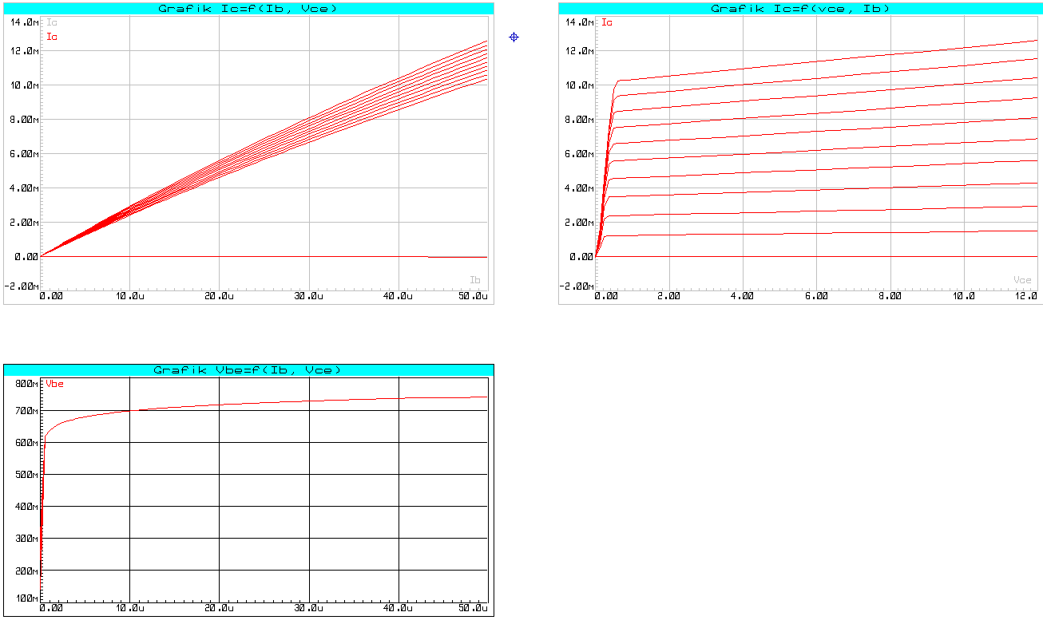
Contoh Hasil
Skala harus sama
Harus segaris lurus
Ic
Ic=f(Ib, Vce)
Ic
Ic=f(Vce, Ib)
Harus segaris lurus
Vbe
Vbe=f(Ib, Vce)
Ib
Vce
Skala harus sama
Ib

